Slide 1



GAME HỘP QUÀ MAY MẮN

Slide 2




Slide 3
cuộn chỉ

Slide 4
ốc bươu

Slide 5
chuồn chuồn

Slide 6








Bài 69
ươi ươu

Slide 7

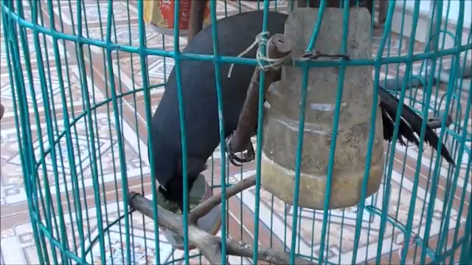
Nhận biết
1
Chim khươu biết bắt chước tiếng ngươi
́
̀

Slide 8
Đọc
2
ươi
ươu
ng
ươi
̀
ngươi

Slide 9
So sánh
ươi
ươ
i
ươu
ươ
u

Slide 10
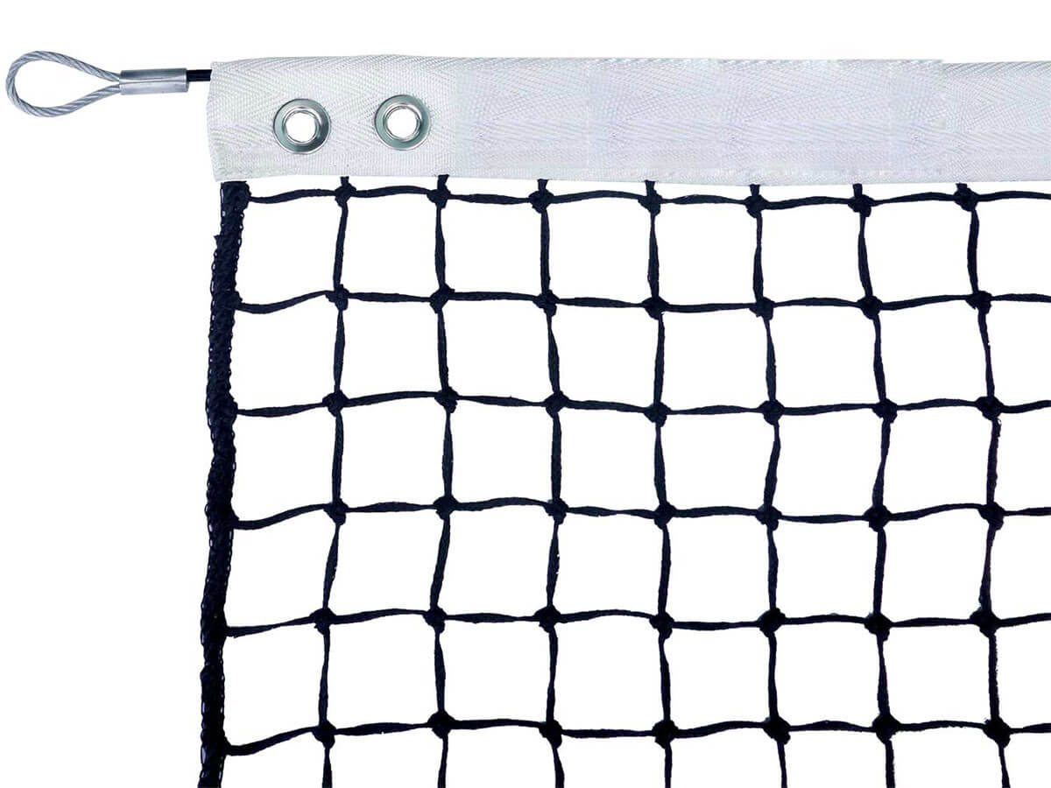
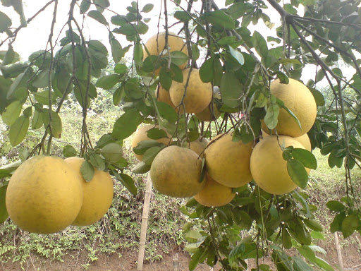

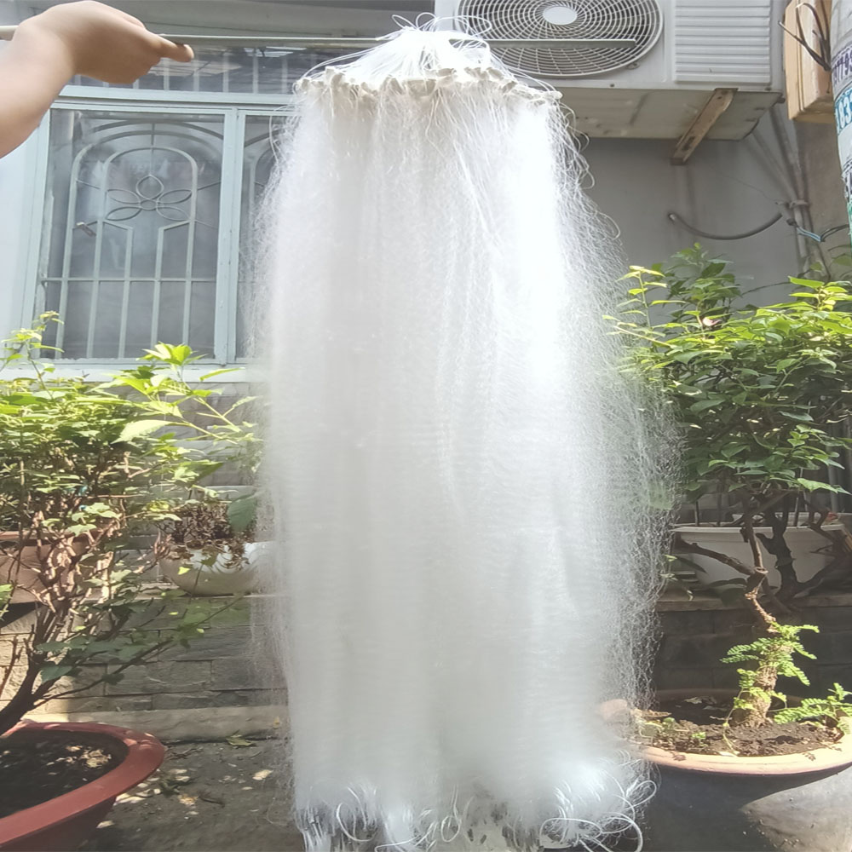
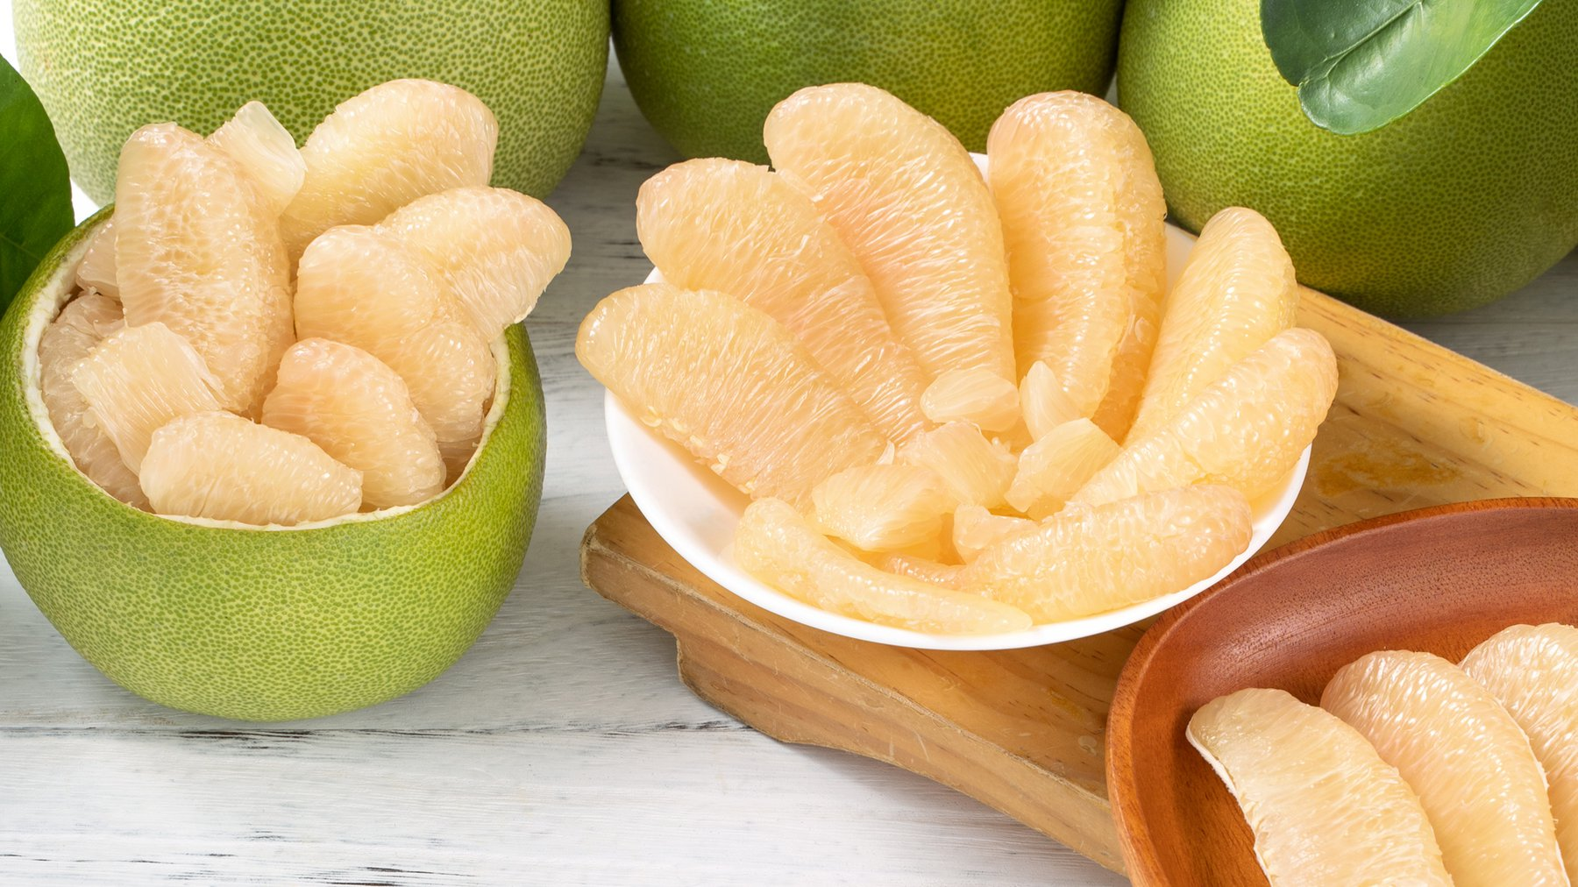
ươi
ươi
ươi
ươi
bưởi
cười
lưới
mười
Notes:
Cuốc: danh từ và động từ

Slide 11
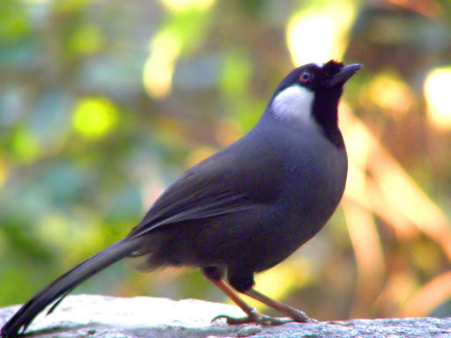
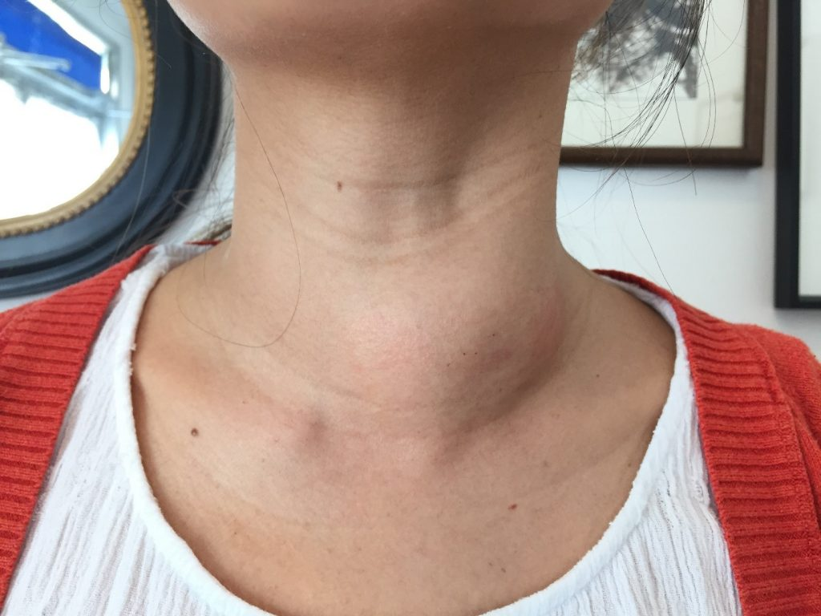
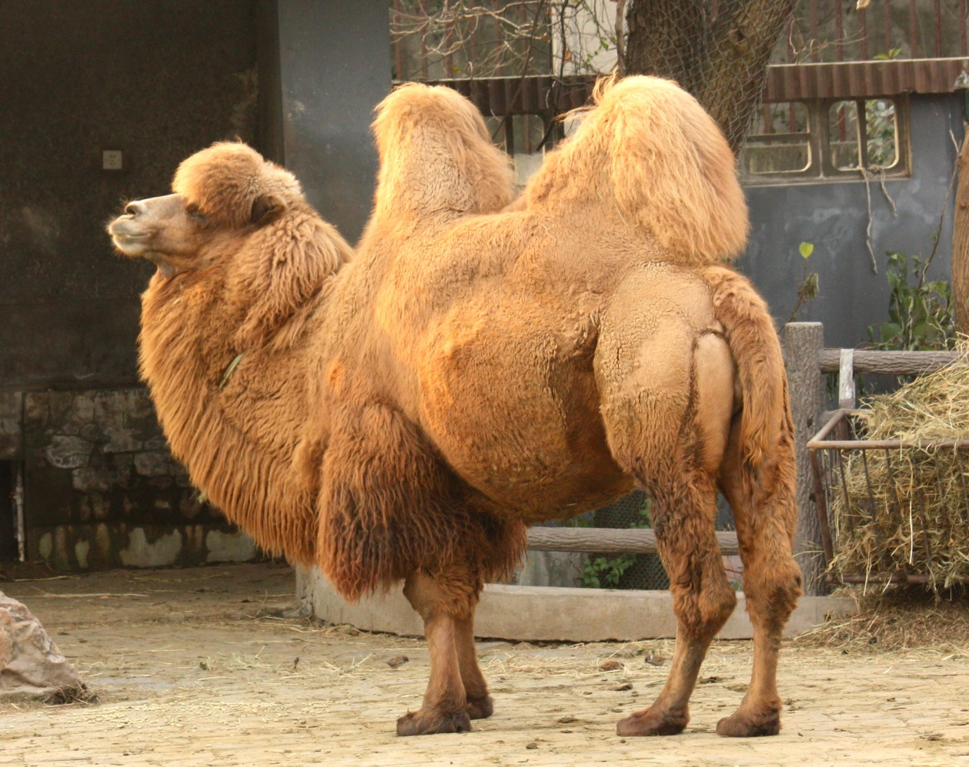
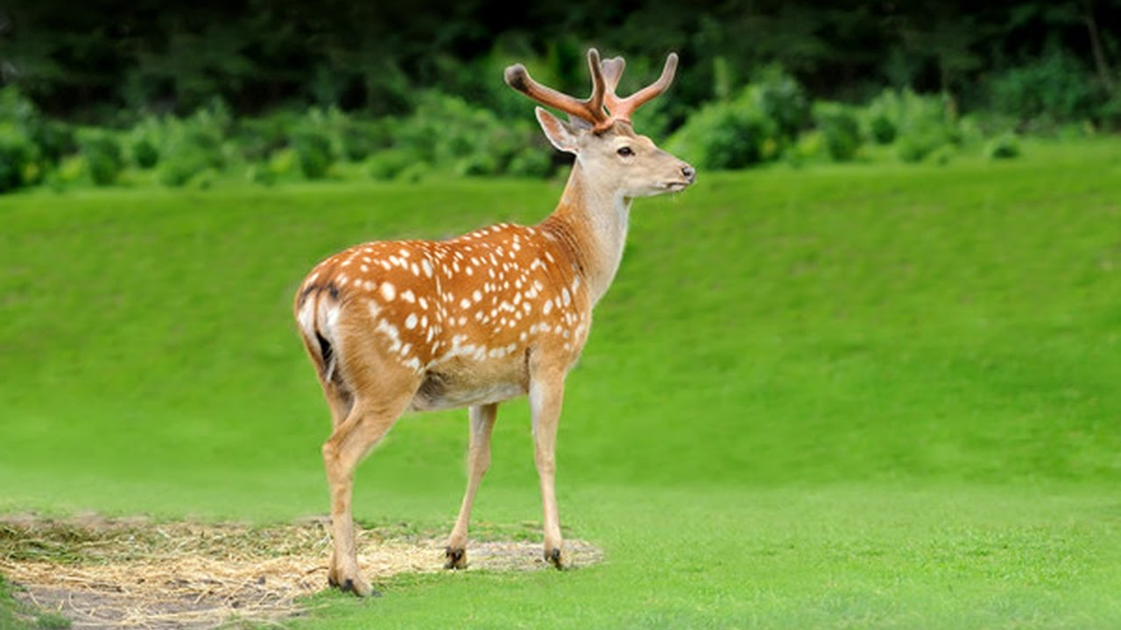
ươu
ươu
ươu
ươu
bướu
hươu
khướu
rượu
Notes:
Bướu: u nổi trên cơ thể

Slide 12

ươi
ươi
ươi
ươi
bưởi
cười
lưới
mười
ươu
ươu
ươu
ươu
bướu
hươu
khướu
rượu
Notes:
Ôn lại

Slide 13

tươi cười
ươi
ươi
Notes:
Hay còn gọi là CHIM ĐA ĐA

Slide 14
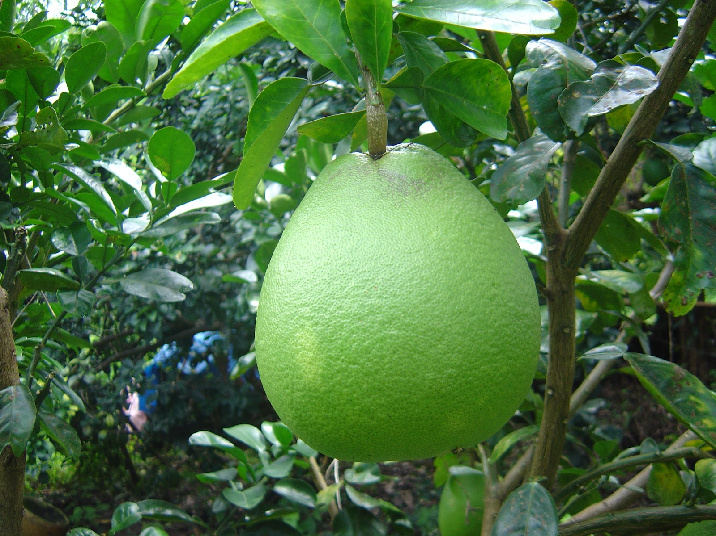
ươi
quả bưởi

Slide 15
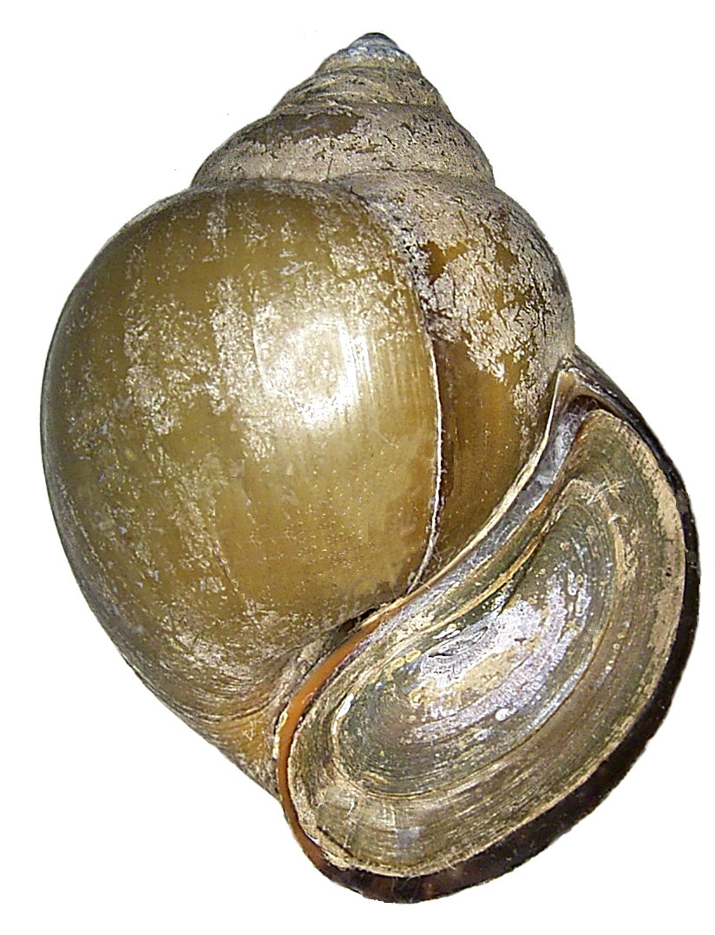
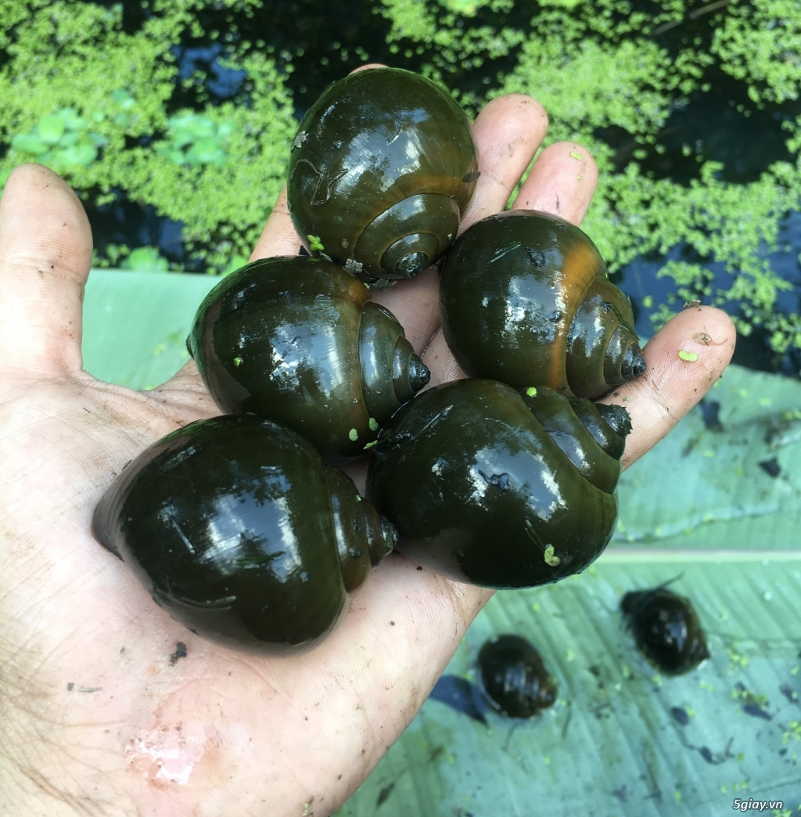
ốc bươu
ươu

Slide 16



tươi cười
quả bưởi
ốc bươu

Slide 17
bưởi
cười
lưới
mười
bướu
hươu
khướu
rượu
tươi cười
quả bưởi
ốc bươu
Notes:
Ôn lại

Slide 18



Slide 19
Tô và viết
3
ŔΠ
ŔΠ

Slide 20



Slide 21
ŔΫ
ŔΫ

Slide 22


Slide 23

cưƟ
cưƟ
λΰΫ
λΰΫ

Slide 24
Viết vở
ŔΠ
ŔΠ
ŔΫ
ŔΫ

Slide 25
ǇưΠ cưƟ
ǇưΠ cưƟ
Ǭ λΰΫ
Ǭ λΰΫ

Slide 26
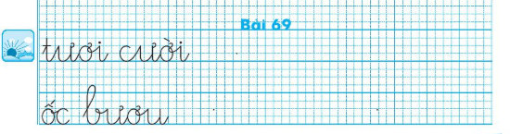
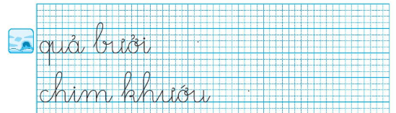

Slide 27
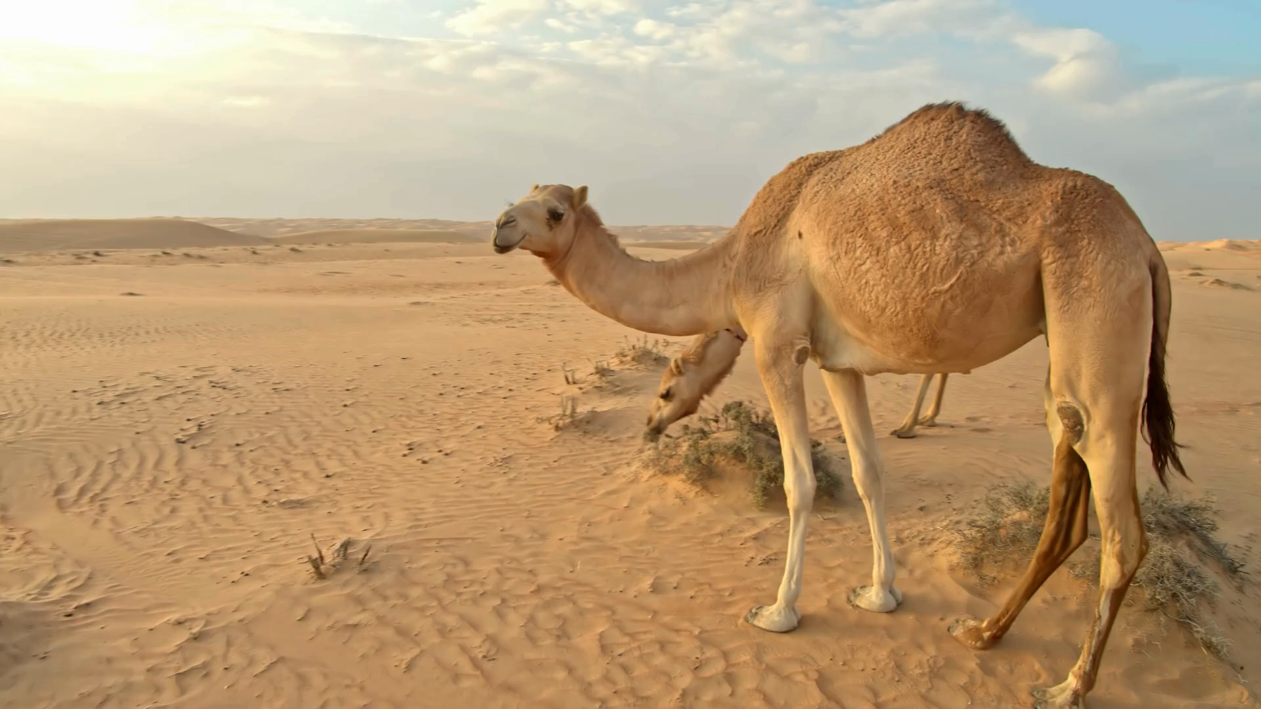

Slide 28
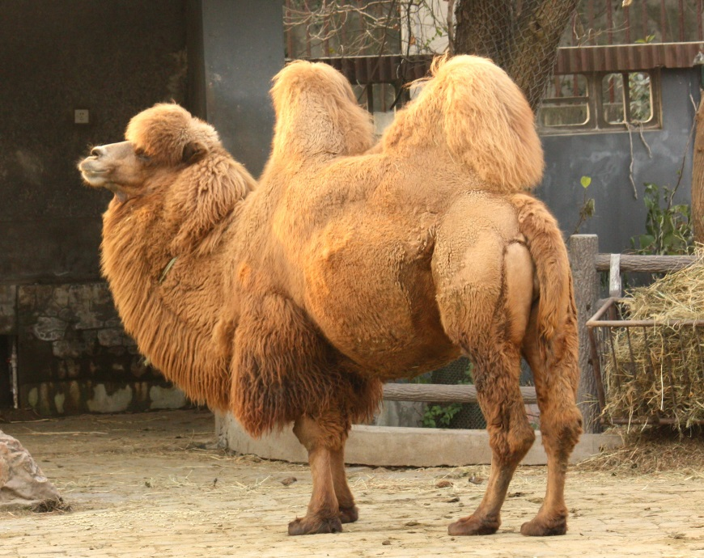
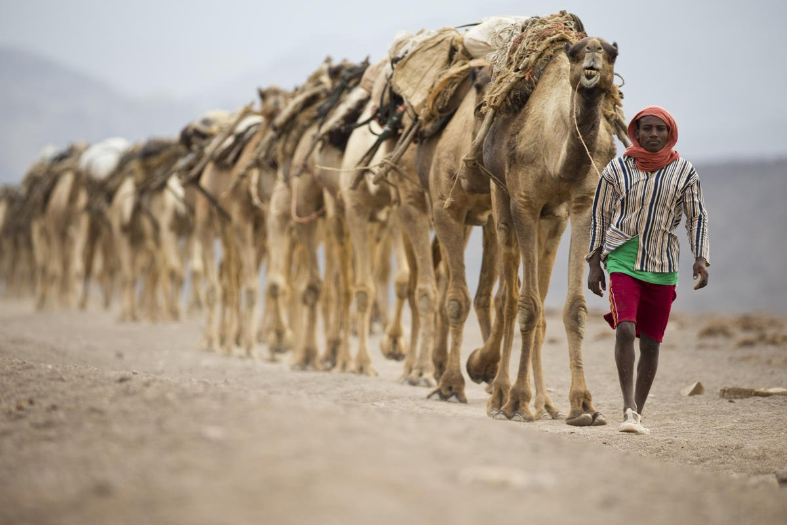
Đọc
4
1
2
Lạc đà là con vật đặc biệt. Nó có cái bướu to trên lưng. Bướu của lạc đà là nơi dự trữ chất béo. Nhờ thế, nó có thể sống qua nhiều ngày mà không cần ăn uống. Lạc đà giúp con người băng qua những vùng sa mạc khô cằn.
3
4
5

Slide 29
bướu
người
Notes:
Luyện luôn từ khó đọc nhé!

Slide 30
Lạc đà là con vật đặc biệt. Nó có cái bướu to trên lưng. Bướu của lạc đà là nơi dự trữ chất béo. Nhờ thế, nó có thể sống qua nhiều ngày mà không cần ăn uống. Lạc đà giúp con người băng qua những vùng sa mạc khô cằn.
Loài vật nào được nhắc đến trong bài?
Trên lưng lạc đà có gì đặc biệt?
Bướu của lạc đà có tác dụng gì?
Lạc đà giúp con người những gì
Notes:
GV có thể hỏi mở rộng thêm ở câu hỏi cuối

Slide 31
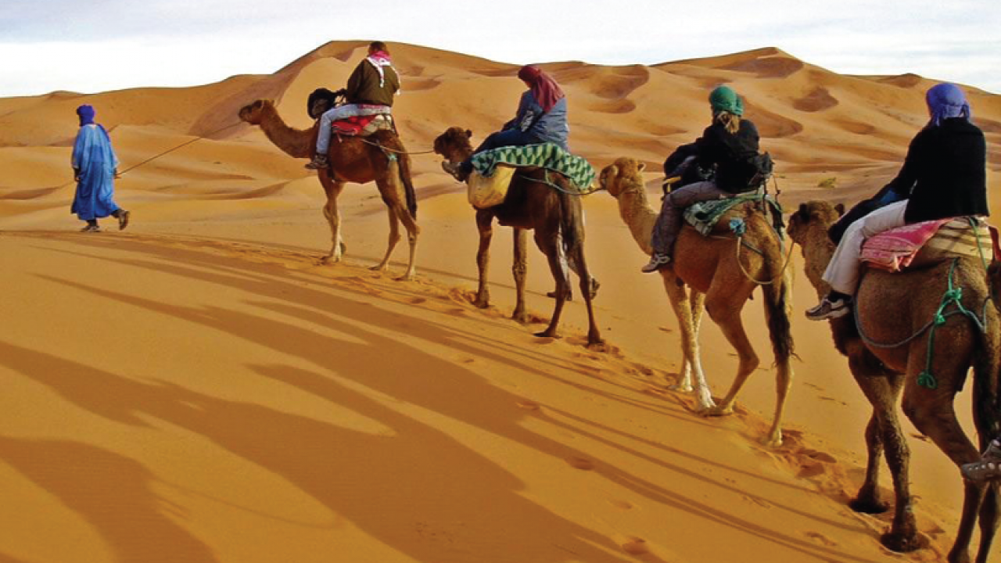
Notes:
GV mở rộng thêm ý ý nghĩa của lạc đà với cuộc sống con ng

Slide 32
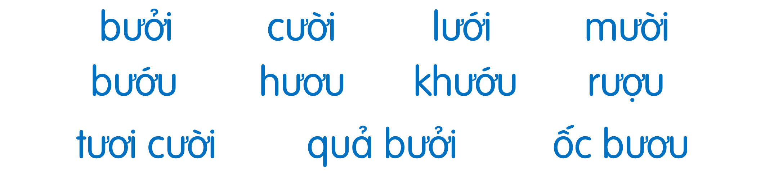
Lạc đà là con vật đặc biệt. Nó có cái bướu to trên lưng. Bướu của lạc đà là nơi dự trữ chất béo. Nhờ thế, nó có thể sống qua nhiều ngày mà không cần ăn uống. Lạc đà giúp con người băng qua những vùng sa mạc khô cằn.

Slide 33
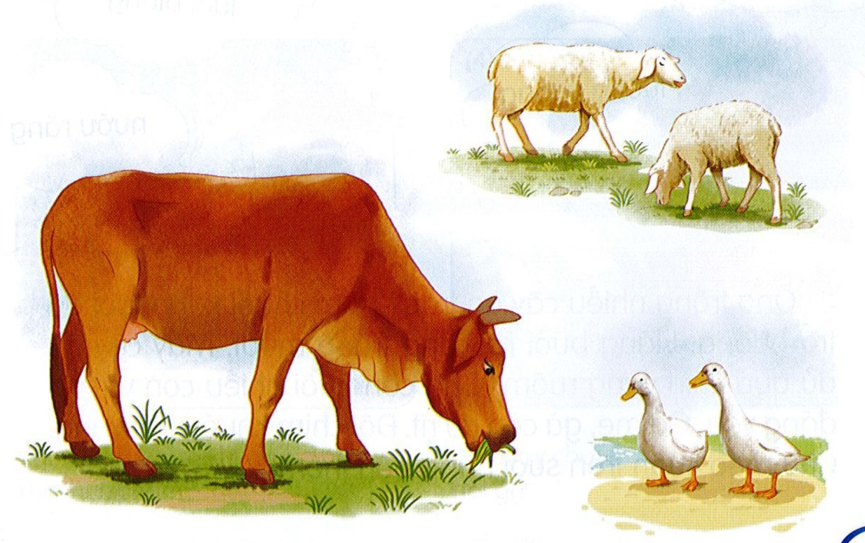
Nói
5
Lợi ích của vật nuôi

Slide 34
Các em nhìn thấy những con vật nào trong tranh?
Bò, cừu, vịt
Em có biết từng con vật trong tranh có những lợi ích gì không?

Slide 35






Slide 36
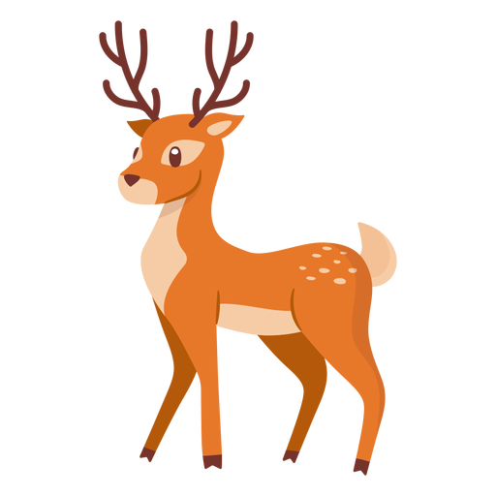

Nhìn hình viết từ
tưới rau
con hươu

